Slide 1

Учебное оборудование в дошкольной образовательной
организации и деятельность на его основе. Экологическая развивающая среда.
Выполнила:
воспитатель МБДОУ Детский сад №2
«Северное сияние» г. Салехард
Запорожская Ирина Владимировна

Slide 2
Природа – это богатейшая
кладовая, неоценимое богатство
для интеллектуального,
нравственного и речевого
развития ребенка.
В. А. Сухомлинский

Slide 3
Экологическая развивающая среда – это обозначенные специальные места в детском саду, где природные объекты сгруппированы определенным образом и которые можно использовать в педагогическом процессе экологического воспитания.

Slide 4
Эколого-развивающая среда в детском саду должна способствовать:
познавательному развитию ребёнка;
эколого-эстетическому развитию;
оздоровлению ребёнка;
формированию нравственных качеств;
формированию экологически грамотного поведения;
экологизации различных видов детской деятельности.
Создавая эколого-развивающую среду, необходимо учитывать период обучения, сезонность, возраст детей.

Slide 5
Чтобы экологическая развивающая среда способствовала развитию ребенка, необходимы следующие компоненты:
Библиотека
Уголки в группах
Оформленные каждой группой игровые площадки
Огород,
Цветники,
Теплица
Мини - лаборатория
ВСЕ ЭТО позволяет изучить мир вокруг нас.

Slide 6


Наш детский сад направлен на экологическое воспитание детей. Поэтому в дальнейшем сад должен превратиться в мини-город «Экосити». Это такой проект - реализация.
Для того чтобы изучить компоненты, которые способствуют развитию ребенка и реализовать проект, необходимо специальное оборудование, которое способствует:
1.Созданию современной, интерактивной развивающей предметно-пространственной экологической среды;
2.Обеспечению условий для реализации творческого потенциала педагогов в области применения инновационных; образовательных технологий;
3.Развитию системы партнерских взаимоотношений с семьями воспитанников по вопросам экологического воспитания;
4.Созданию сетевого взаимодействия и социального партнёрства через расширение связей с образовательными учреждениями, социально значимыми организациями по экологическому воспитанию

Slide 7

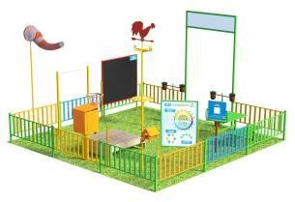
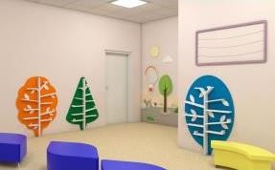
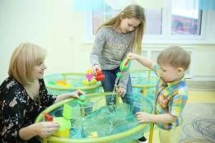

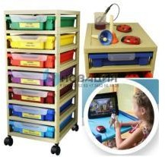



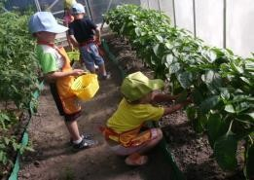
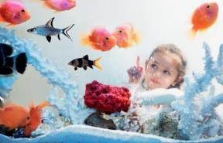
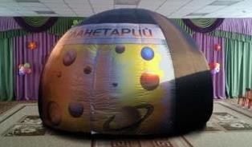
«ЭКОСИТИ» –
центр экологического воспитания
ГЕО-СИТИ:
метеоплощадка
метеостанция для помещений
интерактивные комплекты
«Времена года»
тактильные комплекты природных материалов
эко-студия
эко-полки
цифровая мобильная лаборатория
БИО-СИТИ:
аквариум
уголок природы
био-студия
цифровой микроскоп
теплица
экологическая тропинка
АСТРО-СИТИ:
мобильный планетарий
интерактивный глобус
телескоп

Slide 8
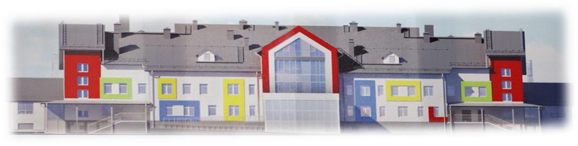
Планируемый результат
В детском саду - новостройке с первого дня необходимо обеспечить ребенку оптимальные и безопасные условия для всестороннего развития. Для этого требуется укомплектовать детский сад качественными, современными, отвечающими требованиям федерального государственного стандарта дошкольного образования, средствами обучения и воспитания в максимальной комплектации, что позволит:
Создать современные условия для интенсивного индивидуального
развития личности дошкольника
Расширить спектр предоставляемых в городе платных образовательных
услуг для воспитанников
Создать уникальный, привлекательный «имидж»
детского сада - новостройки

Slide 9
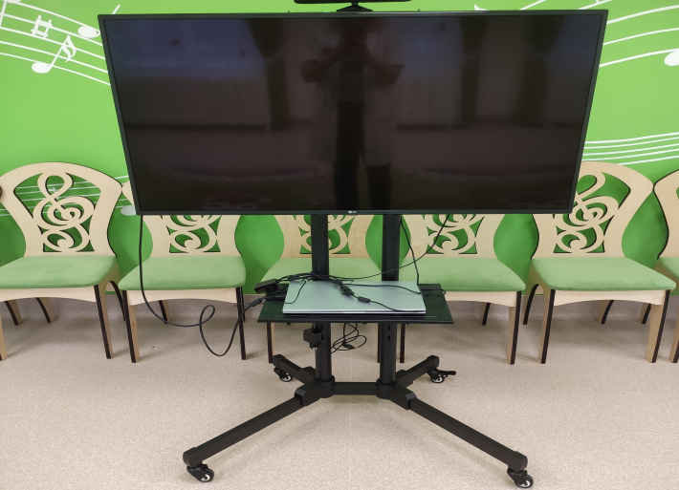
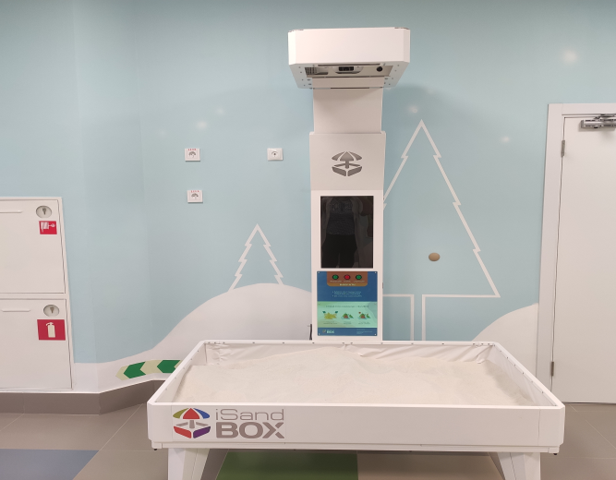
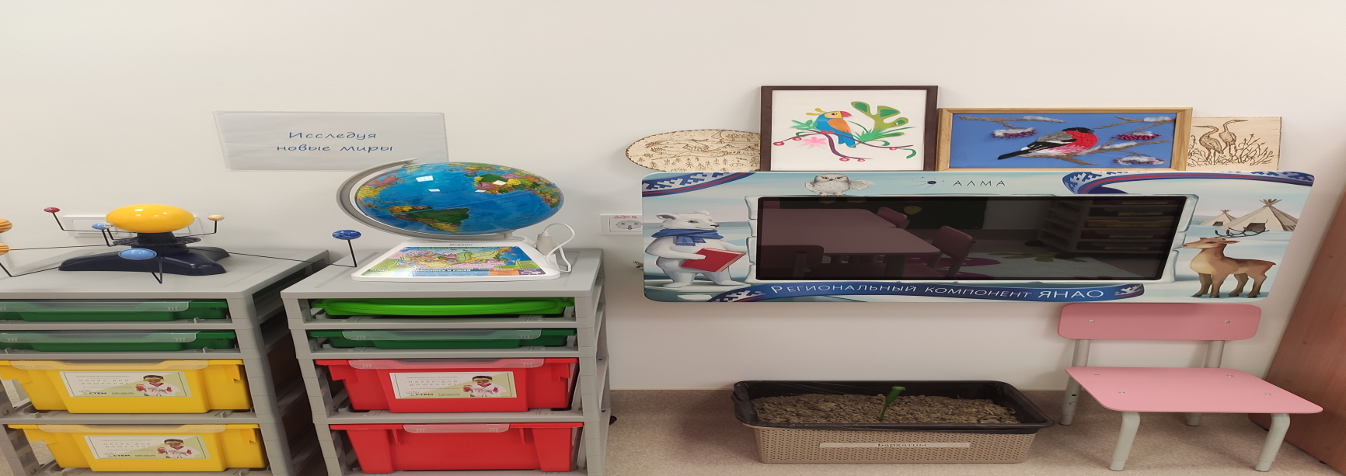
Интерактивное оборудование Интерактивная песочница
«Экологика»
Интерактивное оборудование с учетом регионального компонента

Slide 10
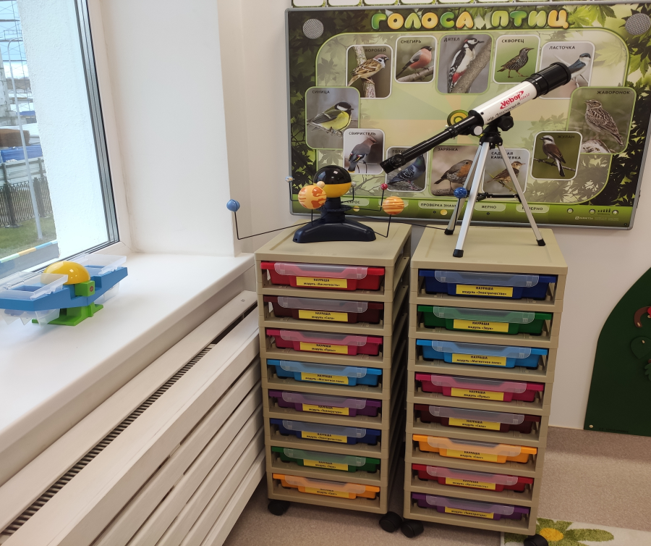
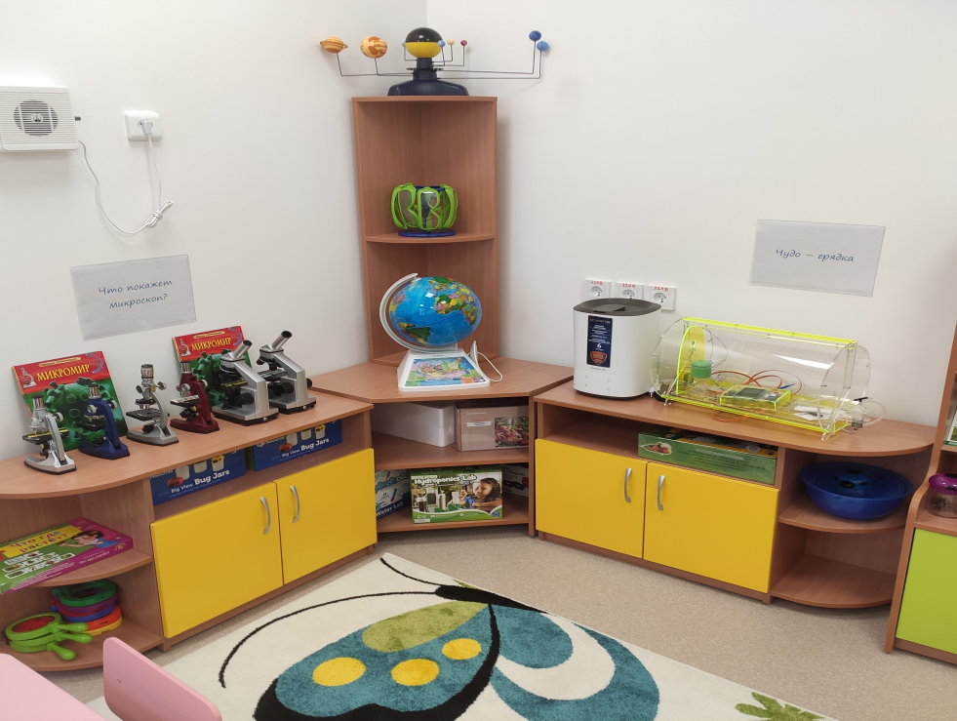
Телескопы и макеты планеты планет

Slide 11
Метеостанция

Slide 12
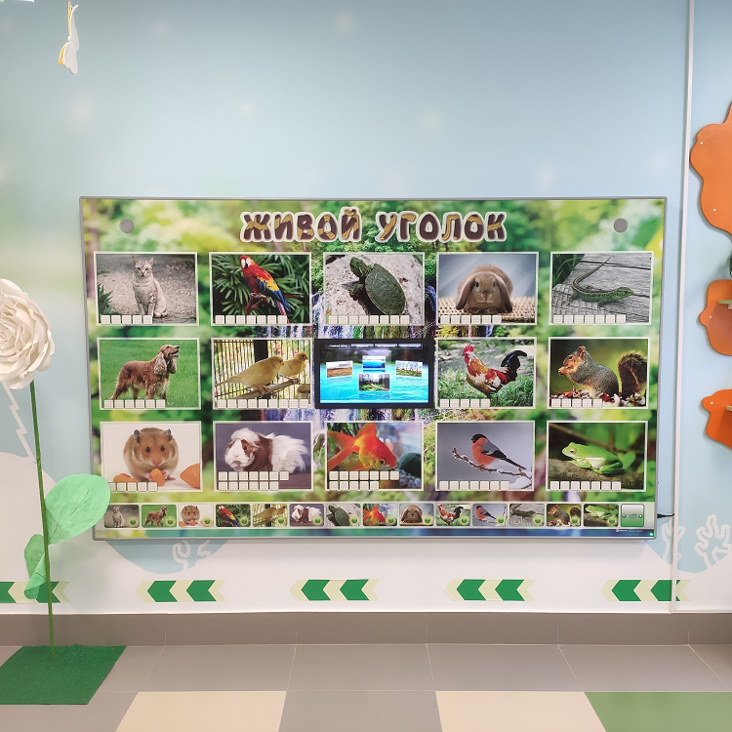
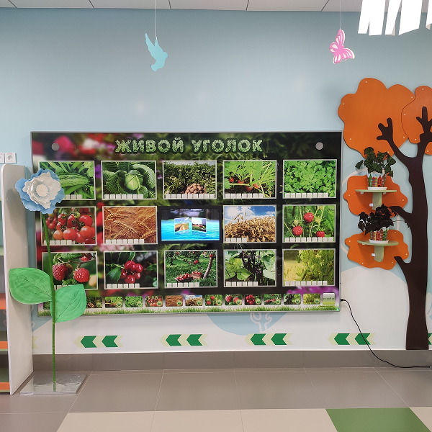
Интерактивная инфодоска

Slide 13

Все хорошее в детях из детства!
Как истоки добра пробудить?
Прикоснуться к природе всем сердцем:
Удивиться, узнать, полюбить!
Мы хотим, чтоб земля расцветала.
Росли, как цветы, малыши
Чтоб для них экология стала
Не наукой, а частью души!

Slide 14
В современном мире экологическое
воспитание и образование стало приоритетным
направлением. Дошкольный возраст – самый
ценный этап в развитии экологической культуры
личности. В этом возрасте ребенок начинает
выделять себя из окружающей среды,
развивается его эмоционально - ценностное
отношение к окружающему миру, формируются
основы нравственно-экологических позиций
личности.

Slide 15

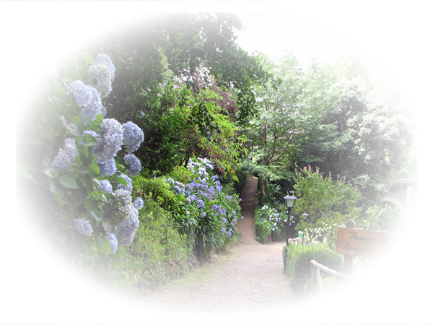


« + »
влияет на эколого – эстетическое развитие
формирует нравственное воспитание
к Родине
к природе,
к родному краю
к людям

Slide 16

Спасибо за внимание!

